Slide 2

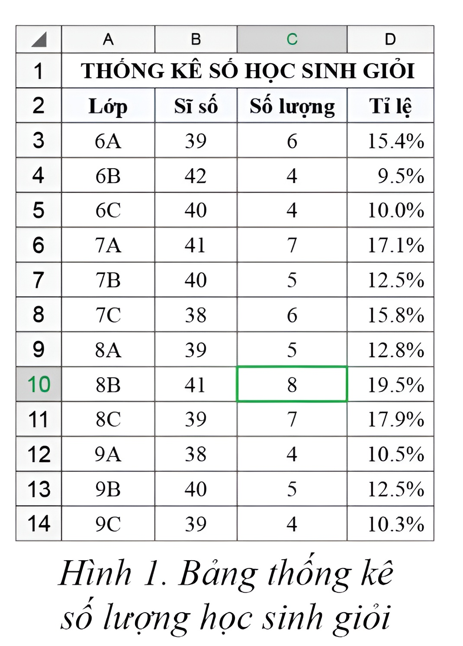

KHỞI ĐỘNG
Em có một bảng thống kê số lượng học sinh giỏi của các lớp trong trường. Nếu chỉ muốn hiển thị các lớp có tỉ lệ số học sinh giỏi lớn hơn 15% thì em phải làm thế nào?
➔ Sử dụng tính năng lọc trong bảng tính điện tử.

Slide 3
CHỦ ĐỀ E: ỨNG DỤNG TIN HỌC
E1. XỬ LÍ VÀ TRỰC QUAN HÓA DỮ LIỆU BẰNG BẢNG TÍNH ĐIỆN TỬ
BÀI 1:
LỌC DỮ LIỆU

Slide 4
1. Thiết lập tính năng sắp xếp và lọc dữ liệu:
1. Đọc thông tin sgk/22.
2. Nêu các bước thiết lập tính năng sắp xếp và lọc dữ liệu?

Slide 5
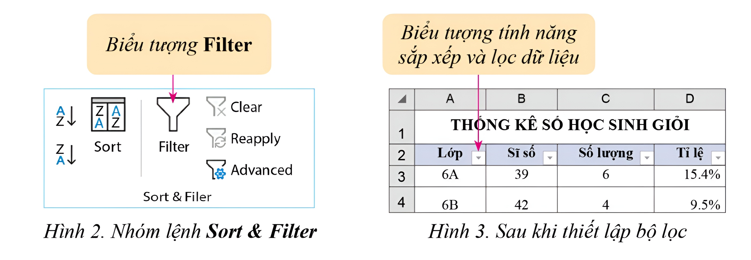

CÁC BƯỚC LỌC DỮ LIỆU
Bước 1. Nháy chuột vào một ô bất kì trong bảng dữ liệu cần sắp xếp hoặc lọc.
Bước 2. Vào Data / , xuất hiện các trên hàng tiêu đề.
Bước 3. Nháy chuột vào của cột cần lọc, chọn dữ liệu cần lọc.

Slide 6
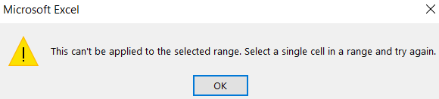
Lưu ý:
Nếu chỉ muốn lọc trên một vài dữ liệu, tại Bước 1 cần chọn dãy các cột em quan tâm trên dòng tiêu đề của bảng.
Khi làm không đúng bước 1 thì phần mềm đưa ra thông báo và không có các biểu tượng tính năng sắp xếp và lọc.

Slide 7
Nêu các phương pháp lọc dữ liệu
1. Lọc theo giá trị
2. Lọc theo điều kiện

Slide 8
2. Thực hiện lọc dữ liệu:
a) Lọc theo giá trị:
* Khái niệm:
Lọc dữ liệu nhằm chỉ hiển thị những hàng trong bảng dữ liệu mà giá trị tại cột muốn lọc đúng bằng giá trị quan tâm.
* Cách thực hiện:
Bước 1. Nháy chuột vào biểu tượng bên cạnh tiêu đề cột muốn lọc.
Bước 2. Đánh dấu chọn vào các hộp kiểm tra cạnh những giá trị muốn hiển thị.
Bước 3. Chọn OK để kết thúc.

Slide 9
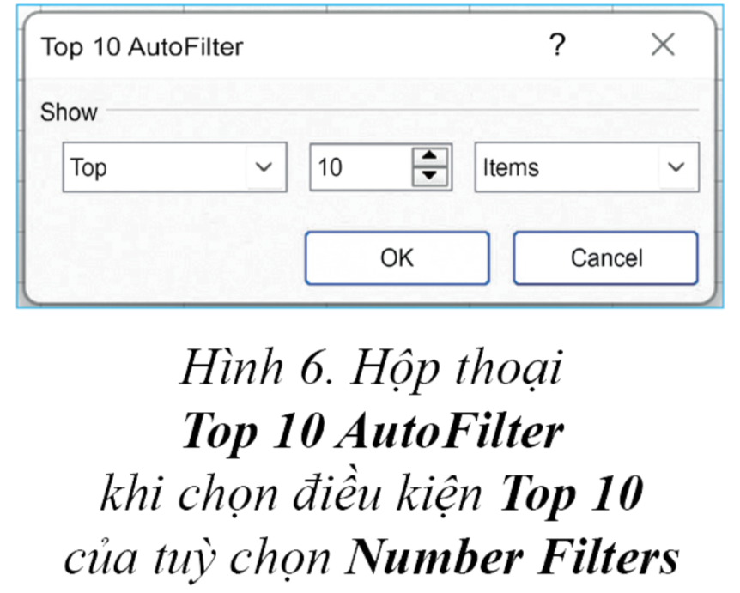
b) Lọc theo điều kiện:
* Khái niệm:
Nhằm để lọc theo các giá trị như lớn hơn, lớn hơn trung bình, lớn nhất… để người dùng có thể lọc theo các loại điều kiện khác nhau.
* Cách thực hiện:
Bước 1. Nháy chuột vào bên cạnh tiêu đề cột muốn lọc.
Bước 2. Chọn Number Filter hoặc Text Filter.
Bước 3. Chọn kiểu điều kiện phù hợp (Top 10).
Bước 4. Điền tham số và chọn OK.

Slide 10
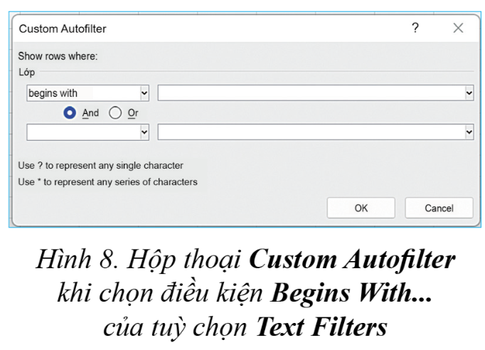
Nhiệm vụ
3. Thực hành:
Sử dụng trang tính với bảng dữ liệu trong Hình 1, hãy lần lượt thực hiện các công việc sau:
- Trên cột Lớp, sử dụng tuỳ chọn Text Filters và điều kiện Begins With... để được hộp thoại như Hình 8. Điền các tham số thích hợp để hiển thị các lớp thuộc khối 7.

Slide 11
- Sử dụng tuỳ chọn Number Filters và điều kiện Greater Than… trên cột Số lượng để lọc bổ sung, chỉ hiện thị khối 7 có trên 5 học sinh giỏi.
- Hủy bỏ bộ lọc trên cột Lớp và quan sát kết quả hiển thị.
- Hủy bỏ toàn bộ các bộ lọc để bảng dữ liệu trở về trạng thái ban đầu như ở Hình 1.

Slide 12
LUYỆN TẬP
Câu 1. Trước khi bắt đầu thao tác lọc dữ liệu thì em cần?
Chọn dải lệnh Data
Nháy chuột vào một ô bất kì trong bảng dữ liệu cần sắp xếp hoặc lọc
Nháy chuột vào biểu tượng Filter
Nháy chuột vào biểu tượng

Slide 13
Câu 2. Lọc và sắp xếp dữ liệu nằm trong dải lệnh nào dưới đây?
Home
Insert
Data
Formulas

Slide 14

Câu 3. Nếu chỉ muốn lọc trên một vài cột dữ liệu thì?
Chọn tất cả các cột dữ liệu
Chọn ra một vài cột dữ liệu bất kì
Chọn dãy các cột mà em quan tâm
Chọn ô nằm ngoài cột dữ liệu

Slide 15
Câu 4. Để bỏ lọc dữ liệu trên một cột thì:
Chọn vào ô loc và nhấn Delete
Đánh dấu chọn tại hộp kiểm tra cạnh từ Select All
Xóa bảng dữ liệu
Đáp án khác

Slide 16
Câu 5. Lọc theo điều kiện bằng cách?
Sử dụng danh sách điều kiện của tùy chọn Number Filters hoặc Text Filters
Sử dụng danh sách điều kiện của tùy chọn Text Filters
Sử dụng danh sách điều kiện của tùy chọn Number Filters
Giữ lại các đánh dấu trong hộp kiểm tra bên cạnh các giá trị dữ liệu muốn hiển thị

Slide 17
BÀI TẬP VỀ NHÀ (SGK/25)
Câu 1. Để hủy toàn bộ các bộ lọc của một bảng dữ liệu, cần thực hiện như thế nào?
Câu 2. Điều kiện Begins With … trong tùy chọn Text Filters có ý nghĩa gì?
Câu 3. Cho danh sách điểm trung bình môn Tin học của toàn khối 8. Để hiển thị nhóm các bạn có điểm trung bình môn từ 9.0 trở lên cần sử dụng điều kiện nào trong danh sách các điều kiện của tùy chọn Number Filters?

Slide 18
Câu 1. Để hủy toàn bộ các bộ lọc của một bảng dữ liệu, cần thực hiện như thế nào?
Để hủy toàn bộ các bộ lọc của một bảng dữ liệu, trên dải lệnh Data, nháy chuột vào biểu tượng Filter trong nhóm lệnh Sort & Filter

Slide 19
Câu 2. Điều kiện Begins With … trong tùy chọn Text Filters có ý nghĩa gì?
Điều kiện Begins With… trong tùy chọn Text Filters để thiết lập các điều kiện so sánh bằng giữa chuỗi gồm một số kí tự liên tiếp bắt đầu của nội dung trong ô tính và một chuỗi kí tự cho trước

Slide 20
Câu 3. Cho danh sách điểm trung bình môn Tin học của toàn khối 8. Để hiển thị nhóm các bạn có điểm trung bình môn từ 9.0 trở lên cần sử dụng điều kiện nào trong danh sách các điều kiện của tùy chọn Number Filters?
Trong tùy chọn Number Filters, lựa chọn điều kiện lọc Greater Than Or Equal To…, giá trị cần nhập để so sánh là 9.0.

Slide 21

VẬN DỤNG
Sử dụng trang tính với bảng dữ liệu trong Hình 1, hãy thực hiện các công việc sau:
Lọc theo điều kiện để hiển thị chỉ các lớp khối 7 và khối 8.
Lọc theo điều kiện để hiển thị chỉ các lớp có tỉ lệ số học sinh giỏi của lớp lớn hơn tỉ lệ học sinh giỏi của toàn trường.

Slide 22
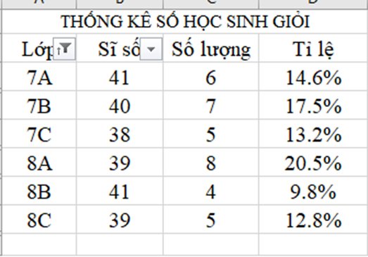
a. Chỉ hiển thị các lớp khối 7 và khối 8
Chọn bảng dữ liệu bằng cách nhấp vào một ô bất kỳ trong bảng.
Trên thanh menu, chọn "Data" và sau đó chọn "Filter".
Trên dòng tiêu đề của cột "Lớp", nhấp vào biểu tượng lọc (hình tam giác) để mở danh sách lọc.
Bỏ chọn hết các lớp khác khối 7 và 8 bằng cách nhấp vào ô "Select All" và sau đó bỏ chọn ô của các lớp không phải khối 7 và khối 8.
Nhấn nút "OK" để áp dụng bộ lọc

Slide 23
b. Theo điều kiện tỉ lệ học sinh giỏi của lớp lớn hơn tỉ lệ học sinh giỏi toàn trường
Tính tỉ lệ số học sinh giỏi của toàn trường bằng cách sử dụng hàm sum
Chọn bảng dữ liệu bằng cách nhấp vào một ô bất kì trong bảng.
Trên thanh menu, chọn "Data" và sau đó chọn "Filter".
Trên dòng tiêu đề của cột "Tỉ lệ (%)", nhấp vào biểu tượng lọc (hình tam giác) để mở danh sách lọc.
Chọn "Number Filters" và sau đó chọn "Greater Than" trong danh sách.
Trong hộp thoại "Custom AutoFilter", nhập tỉ lệ số học sinh giỏi của toàn trường vào ô "is greater than" và sau đó nhấn nút "OK".

Slide 24
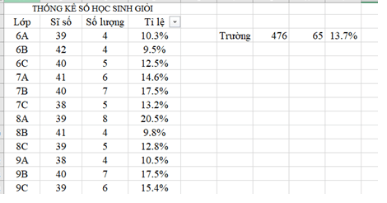
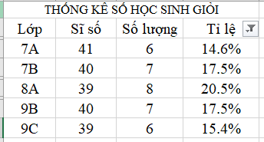
Sau khi bộ lọc được áp dụng, chỉ các lớp có tỉ lệ số học sinh giỏi của lớp lớn hơn tỉ lệ học sinh giỏi của toàn trường sẽ được hiển thị trong bảng dữ liệu.

